Slide 1
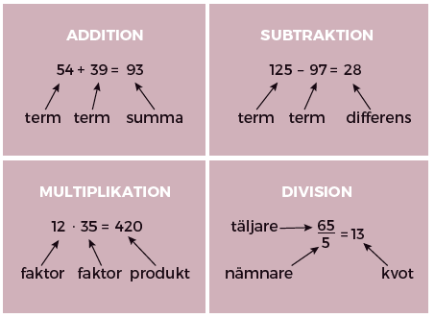
3.3 Numeriska uttryck
De fyra räknesätten
När det förekommer flera räknesätt i en uppgift är det viktigt att beräkningarna görs i rätt ordning.
Det finns så kallade prioriteringsregler som vi måste följa.
Prioriteringsregler
Först räknas multiplikation och division.
2. Sedan räknas addition och subtraktion.

Slide 2
Exempel
a) 10 + 2 · 7 b) 9 · 5 – 27 / 3
a)
10 + 2 · 7 =
10 + 14 =
24
Räkna multiplikationen först.
14
b)
9 · 5 – 27 / 3 =
45 – 9 =
36
Räkna multiplikationen och divisionen först.
45
9
Svar: a) 24 b) 36

Slide 3
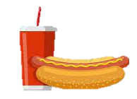
Exempel
En korv kostar 15 kr och en dricka 20 kr.
Edvin köper två korvar och en dricka.
a) Teckna ett uttryck för hur mycket Edvin ska betala.
b) Räkna ut hur mycket Edvin ska betala.
Att ”teckna ett uttryck” innebär att man skriver ner uträkningen med siffror och lämpliga tecken.
a)
( 2 · 15 + 20 ) kr
Du sätter parentes runt hela uttrycket och behöver då bara sätta ut enheten en gång.
b)
Ska betala:
( 2 · 15 + 20 ) kr =
( 30 + 20 ) kr =
50 kr
Svar: a) ( 2 · 15 + 20 ) kr
b) Edvin ska betala 50 kr

Slide 4
Exempel
Uttryck Mellanled Svar
8 ∙ 3 + 10
24 + 10
34
8 + 3 ∙ 10
8 + 30
38
20 / 4 − 2
5 – 2
3
20 − 4 / 2
20 – 2
18
7 ∙ 10 + 3 ∙ 5
70 + 15
85
8 + 2 ∙ 5 − 3 ∙ 6
8 + 10 – 18
0
45 / 9 + 2 ∙ 11 − 15
5 + 22 – 15
12

